Slide 1

统计调查与直方图
第 01-02 讲 复习 八年级数学 · 期末复习
Claude Monet, Stacks of Wheat (End of Summer), 1890/91
— 1 —

Slide 2
🎯 复习目标
• ① 能说出统计调查的一般步骤，区分 普查 与 抽样调查 的适用场景
• ② 能正确判断 总体 、 个体 、 样本 和 样本容量 ，用 样本 估算 总体
• ③ 能根据数据绘制 频数 分布直方图，从统计图中读取信息并计算
— 2 —

Slide 3
📖 普查与抽样 · 数据描述
对象 | 全体 | 部分
优点 | 准确、全面 | 省时省力
适用 | 范围小、无破坏性 | 范围广、有破坏性
简单随机抽样 ：机会相等， 样本 要有 代表性 和 广泛性 。
统计图 | 优势 | 不足
条形图 | 显示每组具体数据 | 看不出变化和 占比
折线图 | 反映数据变化趋势 | 看不出 占比
扇形图 | 显示各部分 占比 | 看不出每项数目
扇形图圆心角 = 360° × 百分比
— 3 —

Slide 4
📖 总体·样本 · 频数直方图
• 总体 ：全体对象； 个体 ：每一个； 样本 ：抽取的集合
• 样本容量 ： 样本 中 个体 数目 （纯数字，无单位）
• 估算 ： 总体 数量 ≈ 总体 总数 ×（ 样本 比例）
• 极差 = 最大值 − 最小值； 组数 ≈ 极差 ÷ 组距
• 频数 ：每 组数 据个数； 频率 = 频数 ÷ 数据总数
• 画直方图 ：算 极差 → 定 组距 → 列 频数 表 → 画图（无间隙）
— 4 —

Slide 5
💡 统计图选用小结
需求 | 选用
比较各组具体数量 | 条形统计图
看变化趋势 | 折线统计图
看各部分 占比 | 扇形统计图
看数据分布规律 | 频数 分布直方图
核心方法 ：从图中读数据 → 算比例 → 用 样本 估计 总体 。
— 5 —

Slide 6
✏️ 例题1 调查步骤
实施"双减"政策后，为了解我县初中生每天完成家庭作业所花时间及质量情况，根据以下四个步骤完成调查：①收集数据；②分析数据；③制作并发放调查问卷；④得出结论，提出建议和整改意见．你认为这四个步骤合理的先后排序为（ ）
A．①②③④ B．①③②④ C．③①②④ D．②③④①
请一位同学给出答案并说明理由。
— 6 —

Slide 7
✏️ 例题1 解析
统计调查的一般步骤 ：
制作并发放调查问卷 → 收集数据 → 分析数据 → 得出结论、提出建议
• ③ → ① → ② → ④
— 7 —

Slide 8
✏️ 例题2-3 调查方法与普查抽样
例2 万州区教师进修学院调查某校学生每日睡眠时长问题，选用下列哪种方法最恰当（ ）
A．查阅文献资料 B．对学生问卷调查 C．上网查询 D．对校领导问卷调查
例3 下列调查中，适宜采用 普查 方式的是（ ）
A．了解神舟飞船的设备零部件的质量情况 B．了解一批灯泡的使用寿命 C．了解江苏省中学生观看电影《第二十条》的情况 D．了解无锡市中小学生的课外阅读时间
请一位同学回答
— 8 —

Slide 9
✏️ 例题2-3 解析
例2 答案：B — 调查对象是学生，应直接向学生收集数据
选项 | 方式 | 理由
A | 普查 ✓ | 安全关键，必须逐一检查
B | 抽样 | 破坏性试验
C | 抽样 | 涉及范围太广
D | 抽样 | 涉及范围太广
— 9 —

Slide 10
✏️ 例题4 概念辨析
为了解我校八年级600名学生期中数学考试成绩，从中抽取了100名学生的数学成绩进行统计．下列判断正确的是（ ）
A．被抽取的100名学生的数学成绩是 总体
B． 样本容量 是600
C．被抽取的100名学生是 总体 的一个 样本
D． 样本容量 是100
关键 ： 总体 / 样本 / 样本容量 分别指什么？
请一位同学回答。
— 10 —

Slide 11
✏️ 例题4 解析
• 总体 ：八年级600名学生的数学 成绩 （不是学生）
• 个体 ：每名学生的数学 成绩
• 样本 ：被抽取的100名学生的数学 成绩 （不是100名学生）
• 样本容量 ： 100 （纯数字，不带单位）
— 11 —

Slide 12
✏️ 例题5 样本估算总体
某厂生产了1000只灯泡．为了解这1000只灯泡的使用寿命，从中随机抽取了50只灯泡进行检测，结果有28只灯泡的使用寿命超过了2500小时，那么估计这1000只灯泡中使用寿命超过2500小时的灯泡的数量为 ______ 只．
✏️ 请在练习本上计算
请一位同学回答并展示计算过程。
— 12 —

Slide 13
✏️ 例题5 解析
样本 中超过2500小时的比例：
28/50 = 0.56
估计 总体 ：
1000 × 0.56 = 560（只）
公式 ： 总体 中数量 ≈ 总体 总数 ×（ 样本 比例）
— 13 —

Slide 14
✏️ 例题6 频数与频率
在一次数学测试中，将某班40名学生的成绩分为5组，第一组到第四组的 频率 之和为0.8，则第5组的 频数 是（ ）
A．7 B．8 C．9 D．10
✏️ 请在练习本上计算
— 14 —

Slide 15
✏️ 例题6 解析
第5组的 频率 ：
1 - 0.8 = 0.2
第5组的 频数 ：
40 × 0.2 = 8
— 15 —

Slide 16
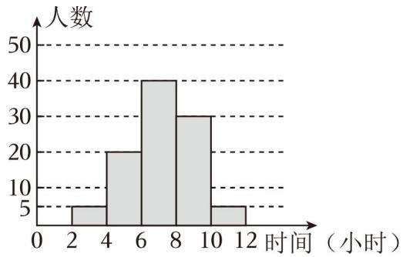
✏️ 例题7 频数分布表
某校为了解九年级1000名学生一分钟跳绳的情况，随机抽取50名学生进行测试，数据整理如下：
个数 | 115~135 | 135~155 | 155~175 | 175~195 | ≥195
人数 | 2 | 5 | 13 | 24 | 6
估计九年级1000名学生中跳绳个数不低于175个的人数为 ______ 人．
— 16 —
✏️ 请在练习本上计算

Slide 17
✏️ 例题7 解析
样本 中不低于175个的人数：24 + 6 = 30
样本 比例：30/50 = 0.6
估计 总体 ：1000 × 0.6 = 600（人）
— 17 —

Slide 18
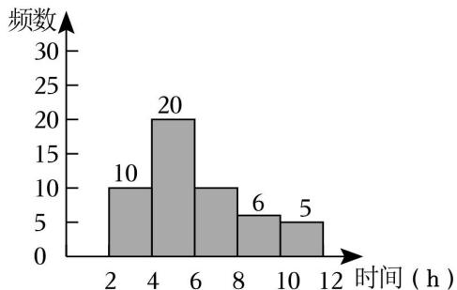
✏️ 例题8 频数直方图应用
兰州市现行居民用水量划分为三级，水价分级递增．某小区随机 抽样调查 了50户家庭的年用水量，并绘制了 频数 分布直方图．若该小区共有1000户居民，估计年用水量达到第三级标准（超出180m³）的户数为（ ）
A．30 B．45 C．60 D．90
— 18 —
请一位同学回答

Slide 19
✏️ 例题8 解析
从直方图得出： 样本 中第三级（x > 180）有 3 户
比例：3/50 = 0.06
估计 总体 ：1000 × 0.06 = 60（户）
— 19 —

Slide 20
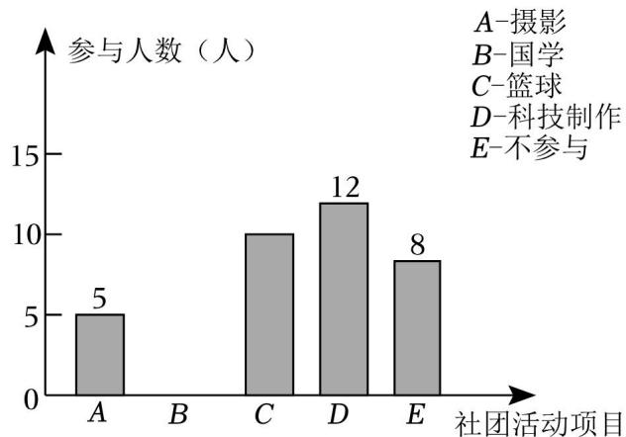
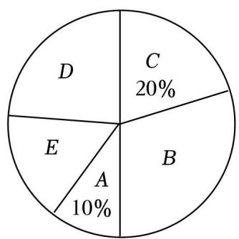
✏️ 例题9 统计图综合
某校有学生3000人，准备开展学校社团活动，组建摄影社、国学社、篮球社、科技制作社四个社团．随机抽取了50名学生做问卷调查，得到了如图所示的两个不完整的统计图．
（1）本次 抽样调查 的 样本容量 是 ______；
（2）国学（B）上的具体数据是 ______；
— 20 —
（3）科技制作社团（D）所在扇形的圆心角度数是 ______；
（4）估计全校有多少学生报名参加篮球社团活动．
✏️ 请在练习本上完成（限时 5 分钟）

Slide 21
✏️ 例题9 参考答案
（1） 50 （ 样本容量 = 抽取人数）
（2） 10 人 （国学占20%，50 × 20% = 10）
（3） 100.8°
科技制作 占比 ：1 - 24% - 20% - 28% = 28%
圆心角：360° × 28% = 100.8°
（4） 840 人
3000 × 28% = 840（人）
— 21 —

Slide 22
📝 当堂练习
✏️ 请在练习本上完成（限时 8 分钟）
第10题 ：为调查九年级1200学生体重，将步骤排序：①收集数据；②设计调查问卷；③用 样本 估计 总体 ；④整理数据；⑤分析数据．
第11题 ：调查学生最喜欢的体育运动，在"①蛙泳，②球类，③游泳，④篮球，⑤自由泳，⑥排球"中选取四个作为问卷备选项，最合理的是（ ）
A．①②③④ B．①④⑤⑥ C．②③⑤⑥ D．②③④⑤
第12题 ：下列适宜 普查 的是（ ）A．调查市场上蔬菜保鲜情况 B．调查乘坐高铁旅客是否携带违禁物品 C．调查某品牌电池使用寿命 D．调查某地区初中生一天完成作业所用时间
— 22 —

Slide 23
📝 当堂练习（续）
✏️ 请在练习本上完成（限时 8 分钟）
第13题 ：下列适合 抽样调查 的是（ ）A．了解全班中学生每周使用手机的时间 B．对乘坐高铁的乘客进行安全检查 C．调查我校初三某班的视力情况 D．环保部门调查任河全域水质情况
第14题 ：为了解某校初二年级900名学生每天花费在数学学习上的时间，抽取了100名学生进行调查，以下说法正确的是（ ）A． 样本容量 是100 B．每名学生是 个体 C．抽取的100名学生是 样本 D．初二年级900名学生是 总体
第15题 ： 抽查 20名学生每分钟跳绳次数：65，74，83，87，88，89，91，93，100，102，108，111，117，121，130，133，146，158，177，188．则跳绳次数在90～110这一组的 频率 是 ______．
— 23 —

Slide 24
📝 当堂练习 参考答案
第10题 ：②①④⑤③
第11题 ：D（选项应互不包含且具 代表性 ）
第12题 ：B（高铁安检须全面检查）
第13题 ：D（全域水质涉及范围广）
第14题 ：A（ 个体 是每名学生每天花在数学上的 时间 ， 样本 是100名学生的时间数据， 总体 是900名学生的时间数据）
第15题 ：0.25（90～110有 91,93,100,102,108 共5个，5÷20=0.25）
— 24 —

Slide 25
📝 课后作业
必做 ：
• 讲义第16-20题（选择题，巩固 普查 /抽样/概念辨析）
• 讲义第21-24题（ 频数 、 频率 、 组数 计算）
选作 ：
• 讲义第22题（ 频数 直方图估算）
• 讲义第25题（直方图综合应用，含图片）
挑战 ：
• 讲义第9题全部四问独立完成，写出完整推理过程
— 25 —

Slide 26
💡 课堂小结
层次 | 问题
基础层 | 普查 和 抽样调查 各适用于什么场景？请各举一例
中间层 | "从600名学生中抽100名调查， 样本容量 是100名"这句话对吗？为什么？
拓展层 | 给了 频数 直方图，如何用 样本 估计 总体 ？请说出完整步骤
请一位对应层级同学回答
— 26 —

Slide 27
💡 课堂小结 参考答案
层次 | 要点
基础层 | 普查 ：范围小、无破坏性、要精确（如全班身高）；抽样：范围广、有破坏性（如灯泡寿命）
中间层 | 不对。 样本容量 是 纯数字100 ，不带单位"名"
拓展层 | 从直方图读目标组 频数 → 除以 样本容量 得比例 → 乘以 总体 总数得估算值
— 27 —

